Slide 1


UBND QUẬN LONG BIÊN
TRƯỜNG MẦM NON BẮC CẦU
Đề tài:
- NDTT: Dạy hát “Em học nhạc”(ST: Nguyễn Văn Hiên)
- NDKH: Hát chèo theo điệu luyện năm cung(Lời mới: “Trường MN thân yêu”)
GV thực hiện: Nguyễn Thị Thùy Trang
Lớp: MGL A1

Slide 2

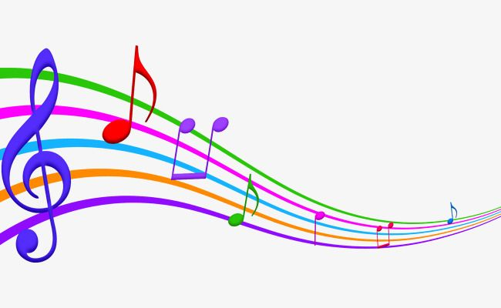

:
Chương trình :
Giai điệu thân quen

Slide 3

Phần chơi thứ 1
Giai điệu bài hát gốc
:
Nhac căt

Slide 4

Phần chơi thứ 2
:
Phiên bản giai điệu mới

Slide 5
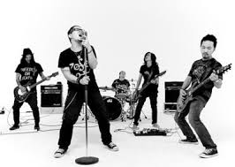
Giai điệu số 1
Phong cách nhạc rock
:
Nhạc cắt

Slide 6
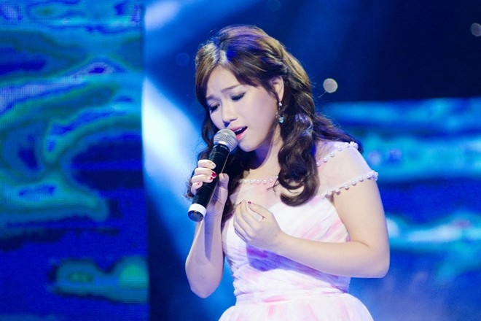
Giai điệu số 2:
Phong cách nhạc ballat
:
Nhạc cắt

Slide 7
Biểu diễn
Phong cách nhạc Rock và Ballat
:
Nhạc Rock
Ballat

Slide 8

Phần chơi thứ 3
:
Giai điệu bài hát mới

Slide 9

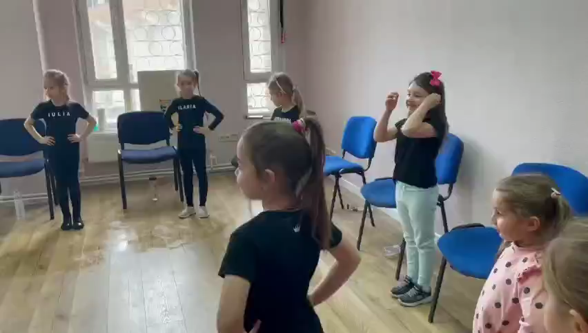
:
Trò chơi:
Hãy làm theo tôi

